Slide 1
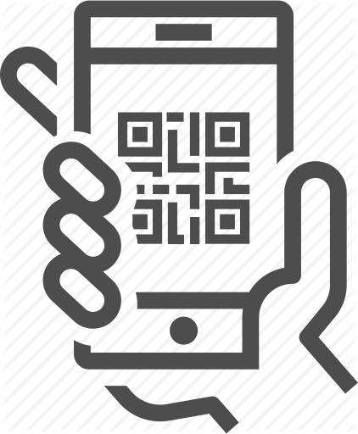
พัฒนาระบบดูแลผู้ป่วยด้วย QR code
smart nurse Care your life

Slide 2
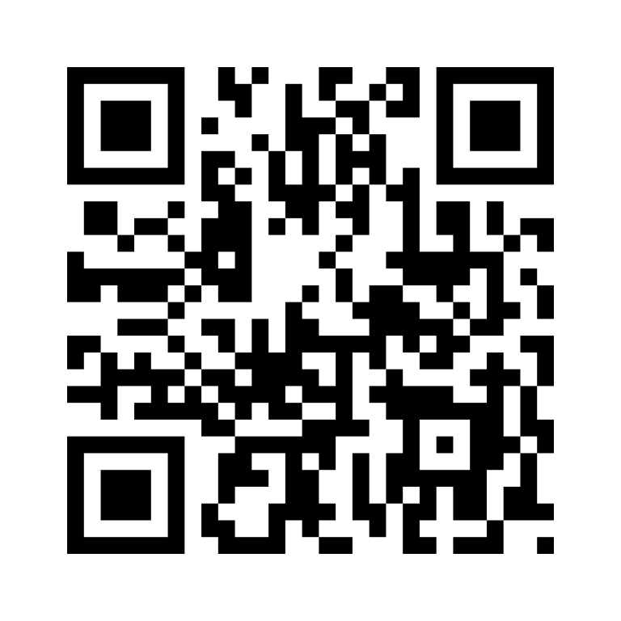
Scan Me

Slide 3
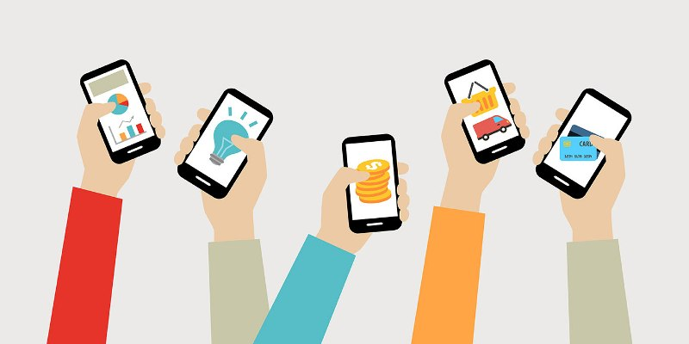
หลักการและเหตุผล
ปัจจุบันคนส่วนใหญ่มีสมาร์ทโฟน ใช้ในชีวิตประจำวัน

Slide 4
ซึ่งเราใช้ประโยชน์จาก Smartphone
ต่างๆ มากกมาย

Slide 5
จึงแนวคิดในการนำสมาร์ทโฟน มาใช้ประโยชน์ในการพัฒนาการดูแลผู้ป่วย

Slide 6
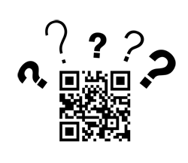
วัตถุประสงค์
บุคลากรเข้าถึงข้อมูลและแนวทางปฏิบัติต่างๆ ร้อยละ 100
บุคลากรมีความพึงพอใจในการใช้
QR code >80%

Slide 7
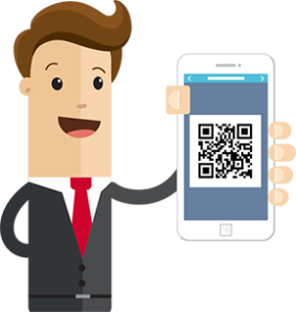
วิธีการศึกษา
รวบรวมข้อมูล
เก็บไฟล์ Google drive
QR code
ประเมินผล
นำมาใช้

Slide 8
ผลการศึกษา

Slide 9
ผลการประเมิน

Slide 10
ผลการประเมิน
จากบุคคลาการผู้ใช้ QR code 16 คน

Slide 13
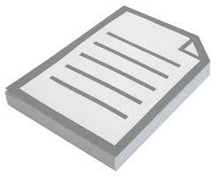
ลดการใช้กระดาษ

Slide 14
แอพลิเคชั่นและเว็บไซต์ที่แนะนำ

Slide 15
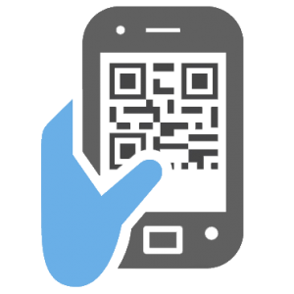
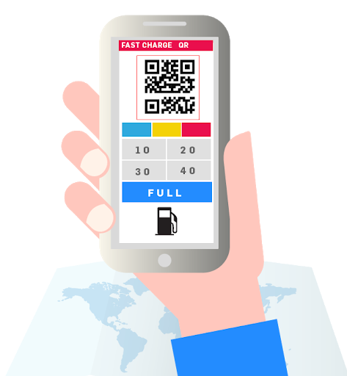
แผนพัฒนา

Slide 16
THANK YOU

